Slide 1
Загадки Стоунхенджа
ГАПОУ НСО «Болотнинский педагогический колледж»
Проектная работа
Выполнила студентка 12 группы
Шмыгорская Наталья
Специальность 44.02.01
Дошкольное образование
Руководитель Горева Е.И.
Болотное, 2021

Slide 2
Аппарат исследования
Актуальность исследования: изучение Стоунхенджа будет актуально еще долго, а может и всегда. Стоунхендж окутан тайнами и загадками, которые еще никто не разгадал. Создавая новые инструменты изучения этих тайн, мы можем способствовать расширению кругозора аудитории, для которой предназначены данные инструменты.
Объект исследования: теории учёных, легенды и мифы о происхождении и предназначении Стоунхенджа.
Предмет исследования: интерактивные инструменты для изучения теорий, легенд и мифов о происхождении и предназначении Стоунхенджа.

Slide 3
Результаты опроса в начале исследования
18% опрошенных не знают, где находится Стоунхендж
59% - не знают о нем ничего

Slide 4
Аппарат исследования
Цель исследования – разработка интерактивных инструментов для ознакомления с теориями о происхождении и предназначении Стоунхенджа.
Задачи исследования:
Изучить научные теории о происхождении и предназначении Стоунхенджа.
Изучить легенды и мифы о происхождении и предназначении Стоунхенджа.
Освоить интерактивные инструменты для работы с материалами по теме проекта: google-форма, интерактивная таблица.

Slide 5
Археологи и архитекторы о Стоунхендже
1 - Алтарный камень, шеститонный монолит из зеленого слюдяного песчаника из Уэльса.
2-3 - курганы без могил. 4 - упавший камень 4.9 метров в длину (Slaughter Stone - эшафот). 5 - Пяточный камень (Heel Stone). 6 - два из первоначально четырех вертикально стоящих камней (на плане начала XIX века их положение указано иначе). 7 - ров (канава). 8 - внутренний вал. 9 - внешний вал. 10 - авеню, т.е. параллельная пара рвов и валов, ведущая за 3 км на реку Эйвон (River Avon, Hampshire); сейчас эти валы едва ли различимы. 11 - кольцо 30 ям, т.н. женские лунки; в 1930-х лунки были обозначены круглыми столбиками , которые теперь убраны. 12 - кольцо 30 ям, т.н. мужские лунки. 13 - круг 56 ям, известный как лунки Обри (Aubreyholes). 14 - малый южный вход.

Slide 6
О происхождении и предназначении Стоунхенджа
Гальфрид Монмутский (Мерлин, король Артур, руководство к будущим действиям)
Великаны (памятник их расе, целебные свойства камней)
Мерлин и дьявол (доставили на корабле из Ирландии)
Друиды (храм, встречи в день летнего солнцестояния)
Джон Гиббонс (британский триумальный храм в честь богини победы)

Slide 7
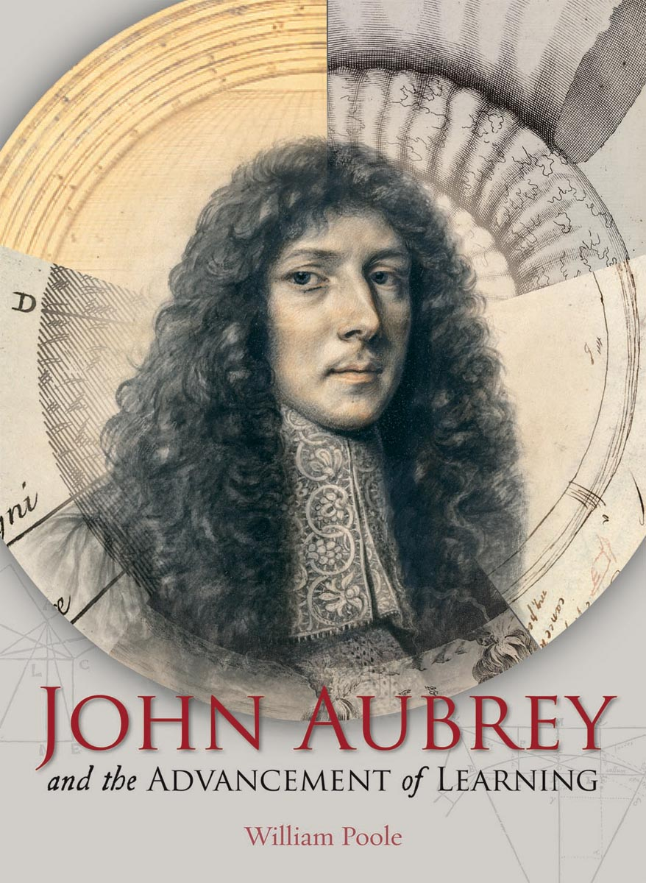
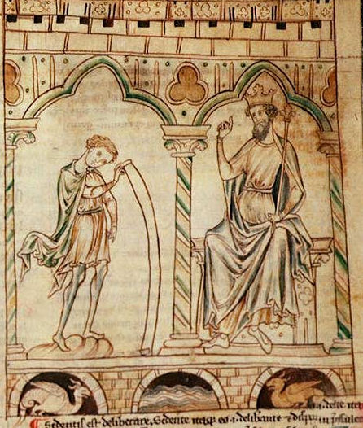
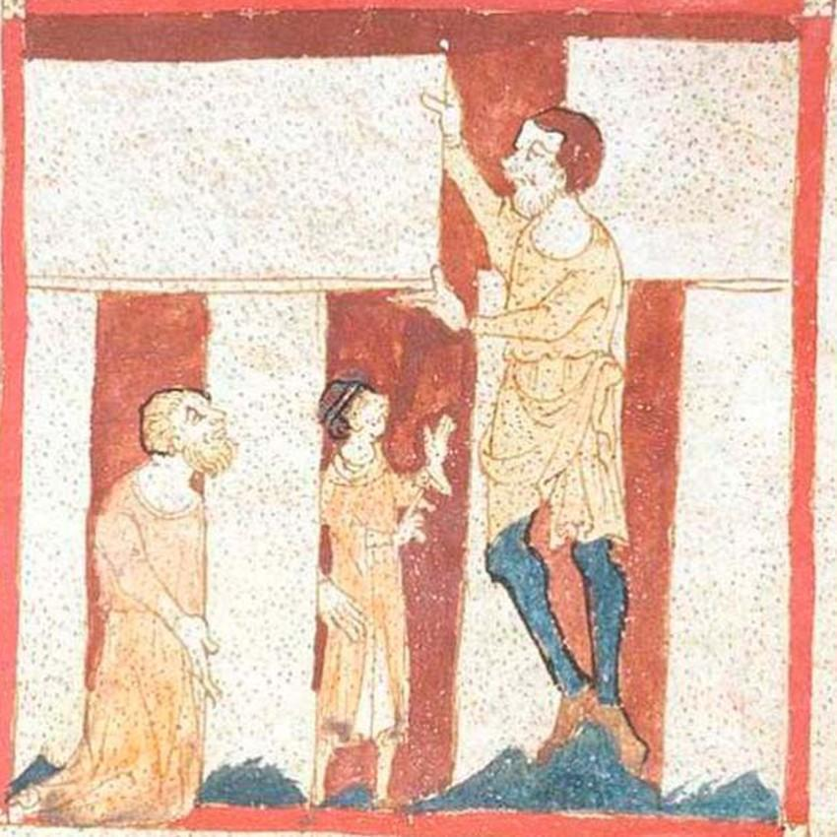
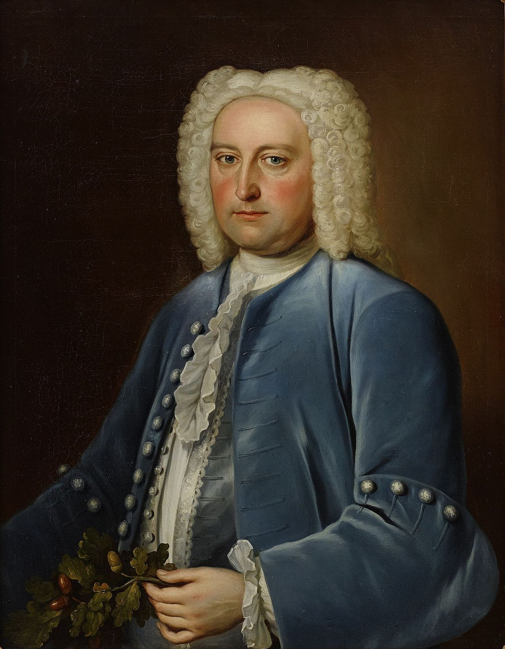
О происхождении и предназначении Стоунхенджа

Slide 8
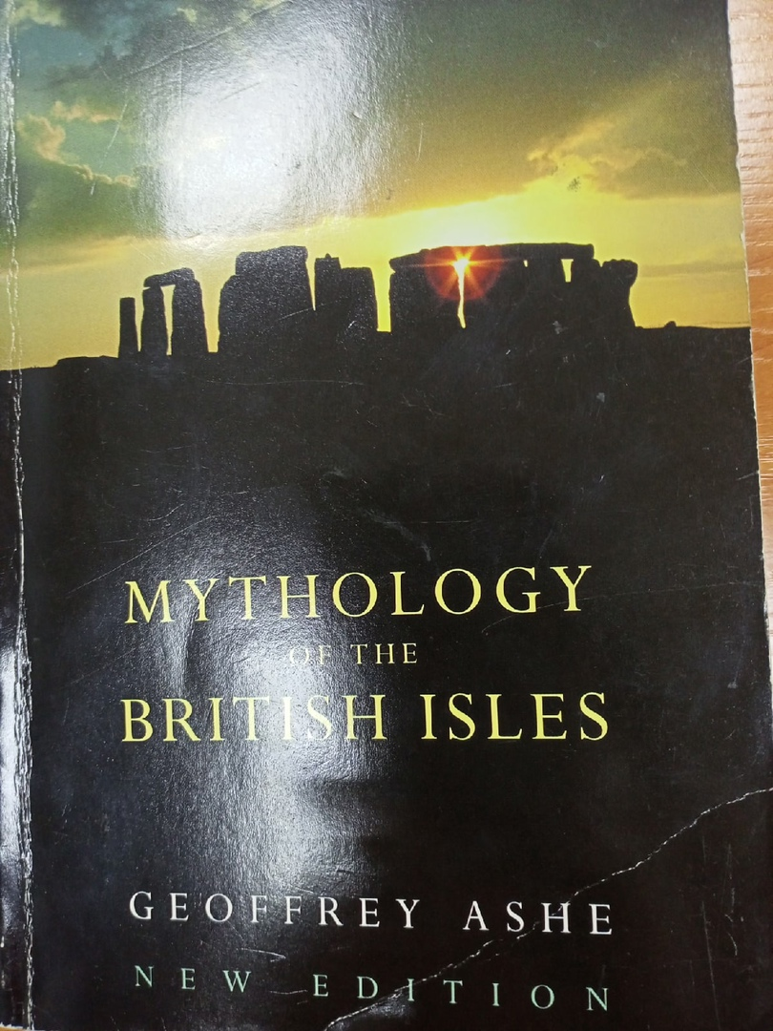
Стоунхендж мог бы быть…
Местом ритуальных церемоний и погребений (жертвоприношений).
Храмом друидов.
Астрономической обсерваторией древних ученых.
Мемориалом над местом захоронения.
Священной столицей.
Компьютером для предсказания таких явлений как затмения.

Slide 9
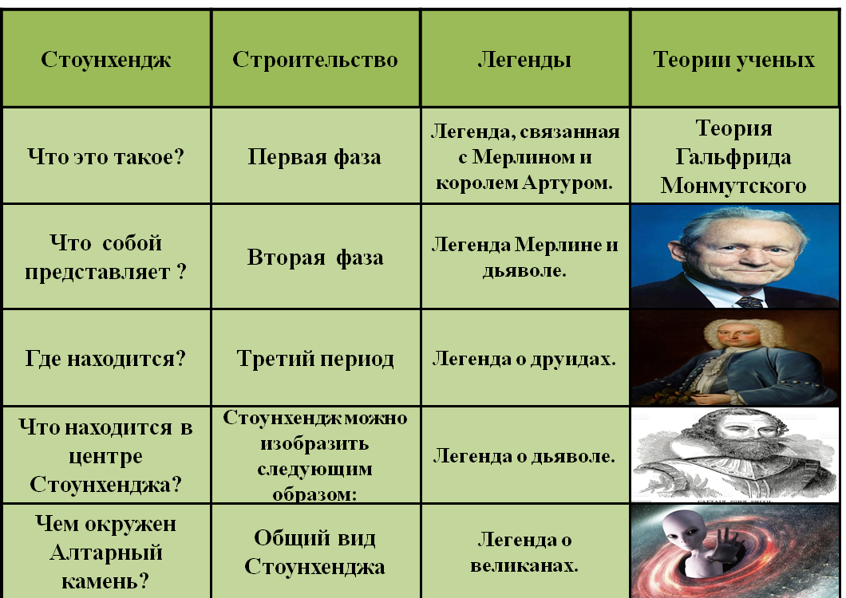
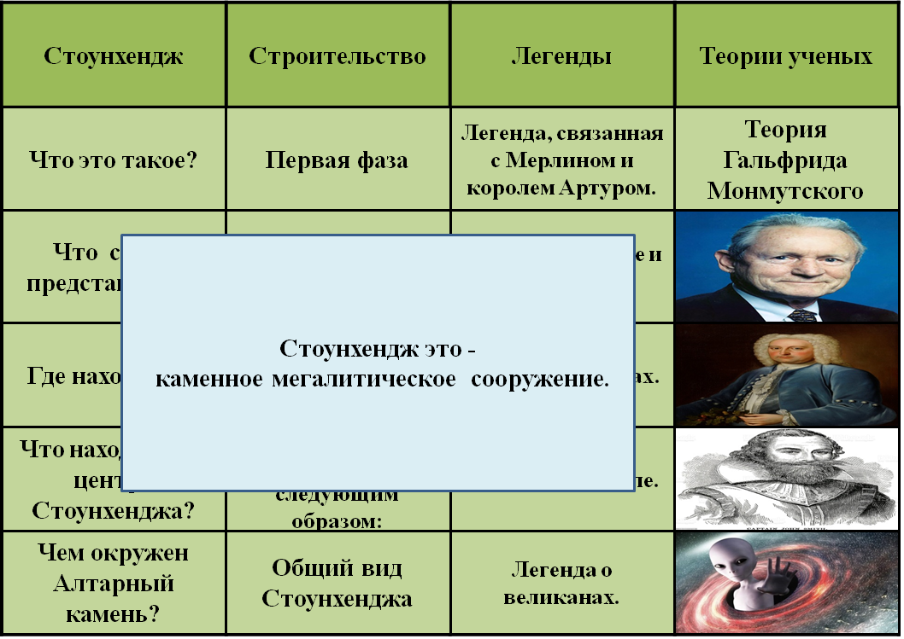
Наши интерактивные инструменты

Slide 10
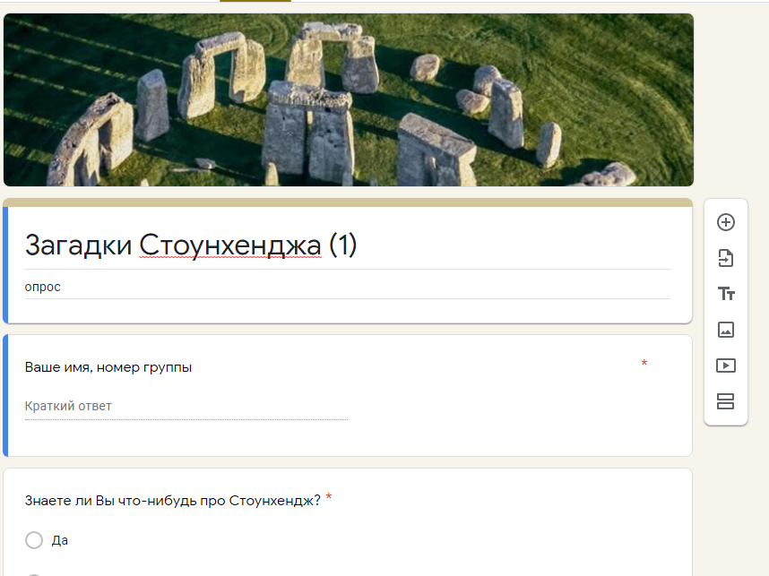
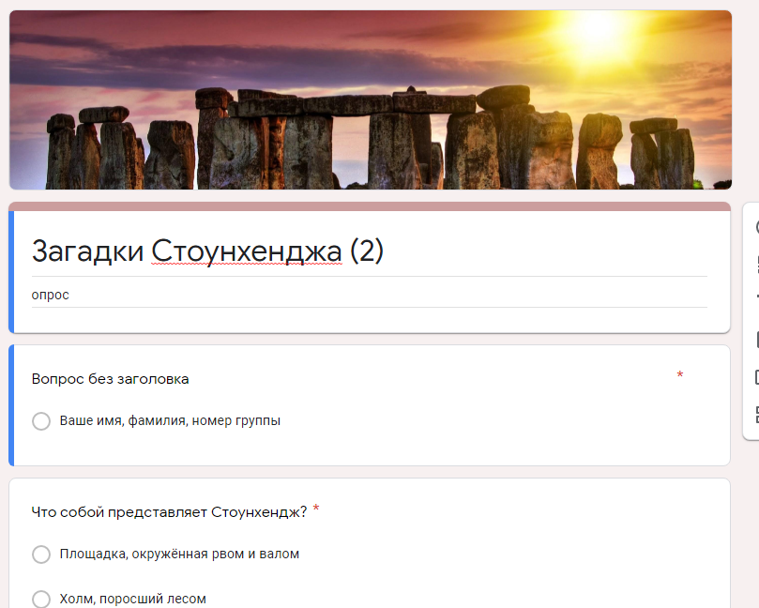
Наши интерактивные инструменты

Slide 11
Результаты второго опроса
100%
Что собой представляет Стоунхендж?
Где находится Стоунхендж?
Что находится в Центре Стоунхенджа?

Slide 12
Результаты второго опроса
Мнения разделились
Легенда о великанах – 28%
Легенда о друидах – 14%
Легенда о Мерлине и дьяволе – 58%

Slide 13
Результаты опросов о предназначении Стоунхенджа
 | Первый опрос | Второй опрос
Место ритуальных церемоний и погребений (жертвоприношений). | 45% | 14%
Храм друидов. | 18% | 28%
Астрономическая обсерватория древних ученых. | 18% | 34%
Мемориал над местом захоронения. | - | 14%
Священная столица. | 14% | -
Компьютер для предсказания таких явлений как затмения. | 5% | -

Slide 14
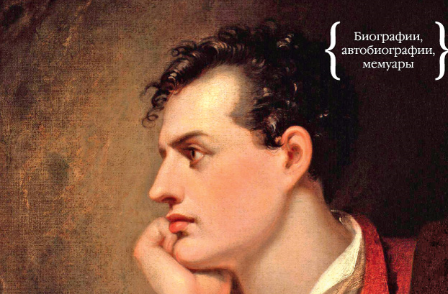
Байрон о Стоунхендже в «Дон Жуане»
"The Druids groves are gone - so muсh the better.
Stonehenge is not, but what the devil is it?«
Леса друидов исчезли – так намного лучше.
Стоунхендж – нет, так что же это, чёрт возьми?

Slide 15
Заключение
Подводя итоги нашего исследования, мы хотели бы еще раз акцентировать внимание на том факте, что Стоунхендж является объектом внимания многих. Это геологи, историки, уфологии, а также писатели и поэты и обыкновенные люди, которым интересно открывать тайны нашей планеты. Считаем, что разработанные нами инструменты и отобранный теоретический материал могут быть использованы для изучения на уроках истории, английского языка, а также в ходе внеурочной деятельности преподавателями и студентами колледжа.

Slide 16
1.“
Список использованных источников
https://pbs.twimg.com/media/Dae9F7EWsAED_ex.jpg
https://ru.wikipedia.org/wiki/Гальфрид_Монмутский#/media/Файл:Cotton_Claudius_B_VII_f.224_Merlin_Vortigern.jpg
https://avatars.mds.yandex.net/get-zen_doc/1904927/pub_5daed2a69c944600acb5d6d9_5daed6a4ecfb8000b06bf4a9/scale_1200
https://joinfor.ru/stounhendzh-zagadka-merlina-ili-inoplanetjan/
https://docs.google.com/forms/d/e/1FAIpQLSdCzV8s-MNEhbiSZdJ54BK7AnDk5qwSy6sJ-QdL3ho9KvhcdA/viewform?usp=sf_link

Slide 17
Спасибо за внимание!

